Slide 1
Рачунарство и друштво 2015/2016
Сигурност рачунара и мрежа
Александар Картељ
aleksandar.kartelj@gmail.com
Рачунарска гимназија

Slide 2
Битни аспекти
Да ли је реално да у филму „Умри мушки“ терористи преузму контролу над уличном расветом, системом за гас и електричне енергије?
Проблематични аспекти:
Хакери
Малвер
Сајбер криминал и сајбер напади
Онлајн гласање

Slide 3
Хакери
Оригинално значење речи хакер – онај који истражује, преузима ризик.
MIT клуб за моделовање железница 1950-их.
Најоданији чланови су остајали целу ноћ да побољшавају велики модел железнице испијајући велике количине Кока-Коле.
„Хак“ је за њих представљало унапређење модела и реч „хакер“ је била знак поштовања.
Крајем 1950-их неки од хакера су завршили курсеве програмирања... Остало је историја...

Slide 4
Хакери - ширење
Неки филмови су допринели ширењу идеје за хакерисањем, нпр. Ратне игре из 1983.
Данас су хакери најчешће они који покушавају да добију неауторизовани злонамерни приступ рачунарима и рачунарским мрежама.
Приступи:
Погађање корисничког имена и шифре. Kада је ово могуће?
Прислушкивање, „гледање изнад рамена“ (енг. eavesdropping)
Претраживање смећа - неке фирме не уништавају папирно смеће – како се ово може искористити?
Социјални инжењеринг – погодан у већим компанијама. Нпр. Вас назове на послу и представи се као шеф вашег шефа.

Slide 5
Казне за хакерисање
Кажњиве активности:
Пренос кода (вируса, црва)
Неауторизовани приступ туђим налозима (чак и када нема приступа датотекама)
Пренос поверљивих владиних информација
Трговина шифрама
Рачунарске преваре
Рачунарске уцене
У Америци је максимална казна 20 година затвора и 250.000$.
У Србији су ниже казне, а најчешћи облик преваре је Нигеријска превара.

Slide 6
Анализа случаја - Firesheep
Већина Интернет (http) саобраћаја није шифрована, а само неки критични делови нпр. логовање, приступ плаћањима итд. Јесу (https). Зашто није све?
Бежичне мреже су посебно проблематичне јер је реч о радио сигналу који може бити пресретнут.
„Sidejacking“ је вид злоупотребе у којем се прислушкује пренос у оквиру WiFi мреже и узима колачић који корисник добија од сајта.

Slide 7
Анализа случаја - Firesheep
Проблем са многим сајтовима је што иако имају шифровану комуникацију при ауторизацији, колачићи нису шифровани.
Ерик Батлер је 2010. направио екстензију за Firefox под називом Firesheep:
Након клика на дугме „Start capturing“ корисник би видео списак свих људи који користи WiFi у близини и сајтове које су посетили.
Кликом на неко име и одговарајући сајт он би приступио датом систему ауторизован као прави корисник.
Шта мислите, зашто је Батлер то урадио?
Да ли је то што је урадио било етички?

Slide 8
Малвер
Злонамерни програми који се инфилтрирају на Ваш рачунар:
Шта могу да раде након тога:
Ништа специјално, троше процесорско време.
Уништавају битне датотеке.
Преузимају контролу над рачунаром:
Користе Ваш рачунар као репозиторијум за украдене картице.
Ваш рачунар симулира веб сервер за порнографски материјал.
Ваш рачунар врши нападе на друге рачунаре у циљу добијања права приступа (енг. denial-of-service attack).

Slide 9
Вируси и црви
Вирус је самореплицирајући програм који се налази у оквиру неког домаћина (другог програма).
Када се покрене инсталација домаћина, најпре се покрене вирус и пронађе другог домаћина у Вашем рачунару и њега инфицира.
Могу се преносити и путем имејл додатака (енг. attachment)
Већина имејл клијената ово спречава.
Неки вируси могу бити релативно безопасни и само заузимати меморију и трошити процесор.
Други могу брисати датоеке и слично.

Slide 10
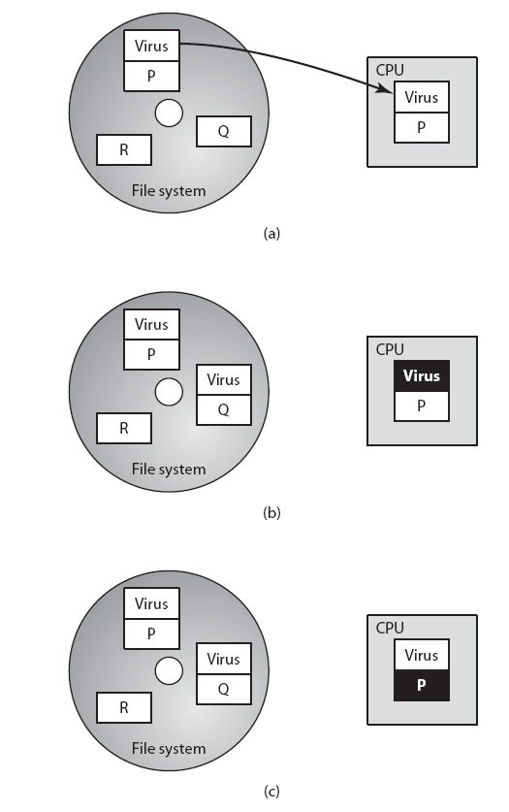
Вирус – инфилтрација и ширење

Slide 11
Антивирус програми
Јако је битно да буду ажурни.
Већина инфекција вирусима се дешава због неажурног антивирус софтвера.
Стално се појављују нови типови вируса.
Постоје и лажни антивирус програми.

Slide 12
Црви
Програм који проналази сигурносне пропусте у рачунарској мрежи и шири се.

Slide 13
Роберт Морис
Роберт Морис је почео да учи Unix још када је био у основној школи. Његов отац је радио у Беловим лабораторијама и они су имали приступ пословним рачунарима од куће.
Убрзо је Морис открио сигурносне пропусте у Unix-у па је могао нпр. да чита мејлове других људи у мрежи и слично.
Као студент основних студија на Харварду постао је познат као стручњак за Unix и убрзо су га запослили у Беловим лабораторијама.
Стално је правио шале на Харварду, нпр. убацио је да пре логовања студенти морају да одговоре на питање које поставља Oracle, а након тога да и сами поставе питање. Наравно није постојао Oracle, само су једни другима постављали питања.

Slide 14
Интернет црв – Роберт Морис
Када је био на постдипломским студијама на Cornell-у постао је опседнут прављењем црва који ће пробити Unix сигурност.
Његова листа жеља је била следећа:
Инфицирај 3 машине по локалној мрежи
Користи CPU само ако је слободан
Избегавај спорије машине
„Проваљуј“ шифре у циљу ширења на друге рачунаре
Циљ црва није био да оштети рачунар, већ да увиди на колико максимално рачунара може да се прошири!

Slide 15
Интернет црв - лансирање
Морис је лансирао Интернет црва 2. новембра 1988. године у MIT лабораторијама.
Црв је на неколико дана онеспособио већину тада доступних рачунара (Интернет је тада укључивао махом универзитете).
Морис је касније избачен са Cornell-a и осуђен на 3 године условно и новчану казну.
Да ли је Морис био етичан?

Slide 16
Други познати црви
2004. SASSER
18 милиона инфекција.
Изазивао гашење рачунара – велики проблем за авиокомпаније, железнице и слично.
Кривац – седамнаестогодишњак, немац.
2008. Conficker
Око 15 милиона инфекција укључујући и добар део војне Интернет мреже у Француској, Енглеској итд.
Ширење по рачунарима који нису имали последњи Microsoft Update.
Кривац није откривен.

Slide 17
Други видови малвера
Cross-side scripting
Убацивање страног програма у Веб сајт
Навођено преузимање (drive-by download)
Преузимање малвера јер корисник мисли да је то нешто друго (искаче попуп, лажни резултат гугл претраге и слично)
Тројански коњ
Инфилтира се и потом нпр. преузима шифре за рачунарске игре итд.
Rootkits
Spyware, Adware...

Slide 18
Сајбер напади
Економска корист од Интернета неколико хиљада милијарди годишње и расте.
Ово чини Интернет примамљивим за организовани криминал.
Типови напада:
Пецање и пецање штапом (phishing and spear phishing)
Убацивање SQL кода (SQL injection)
DoS и DDoS

Slide 19
Пецање
Нападач шаље милионе мејлова са информацијом да је кориснички налог на нпр. Амазону компромитован.
Ту је и лажни линк ка „Амазону“ који корисник кликне.
Корисник бива преусмерен на лажну страницу „Амазона“ и ауторизује се.
Наравно, то је само маска сајта и он је заправо одао своје информације: налог и корисничко име
Неколико стотина хиљада успешних напада пецањем годишње.
Пецање штапом – варијанта са циљањем одређене групе корисника нпр. старијих особа.

Slide 20
Убацивање SQL кода
Убацивање SQL кода у текстуално поље за унос нпр. налога или шифре.
Већина познатих Интернет сајтова има заштиту против овога.
Пример – кориснички унос за претрагу:
txtUserId = getRequestString("UserId"); txtSQL = "SELECT * FROM Users WHERE UserId = " + txtUserId;
Шта ако се унесе у текстуално поље "464 or 1=1 “
Добија се:
txtSQL = "SELECT * FROM Users WHERE UserId = 464 or 1=1

Slide 21
DoS (denial of service)
Циљ није крађа података већ онеспособљавање рачунарског система (сервера).
Сервер бива нападнут појединачно или симултано од стране других система.
Истовремено се пошаљу хиљаде захтева што систем не може да подржи и слично.
DDoS – дистрибуирана варијанта овог напада

Slide 22
Сајбер криминал
Продаја малициозног софтвера (малвера) на илегалним аукцијама оном ко највише понуди.
Једна машина инфицирана Adware софтвером донесе у просеку 1$ месечно:
Закон великих бројева!
Логери за тастатуру – јако опасни софтвери:
Крађа кредитних картица
Злоупотреба плаћених услуга

Slide 23
Сајбер инцидент - Blue Security
2006. Израелска компанија Blue Security:
Анти-спам систем који инсталирате и када Вам стигне порука најпре бива проверена од сервера.
Ако сервер потврди да није спам пропушта поруку ка примаоцу.
У супротном се шаље порука упозорења пошиљаоцу односно „спамеру“.
Ово је врло брзо „затрпало“ сандучиће спамера и многи су одустали од напада на Blue Security кориснике.
Међутим група спамера није одустала и наставила је још жешће DDoS нападе на Blue Security.
Наравно, Blue Security је ускоро пропао.

Slide 24
Сајбер инцидент – Алберта Гонзалес
2010. Алберта Гонзалес је осуђена на 20 година затвора.
Разлог: SQL убацивање кода којим је украла 130 милиона кредитних картица.
Највише је било проневера на дебитним онлајн картицама које се често дају као купони.
Штета од око 130 милона долара.

Slide 25
Политички мотивисани напади
Естонија је одлучила 2007. године да измести статуу руског војника из Талина, главног града.
Овај потез је оцењен као непопуларан међу руским становништвом и у Русији генерално.
Последица је да су Руси извели DDoS нападе невиђених размера на сајтове Естоније.
Око милион рачунара је било укључено у напад на:
Јавне установе
Владине системе и системе војске
Банке итд.
Сличне ствари су се дешавале и у Грузији, Јужној Кореји, Тибету итд.

Slide 26
Онлајн гласање
Због многобројних неправилности са „папирним“ гласањем многе земље су започеле праксу гласања на електронским машинама.
У неким деловима Америке, попут Аљаске је уведено онлајн гласање.
Естонија је била прва држава која је увела гласање на нивоу гласања за парламент и локалну управу.
За и против онлајн гласања – дискусија?

